Slide 1
TRƯỜNG TIỂU HỌC SỐ 1 HOÀI TÂN
TOÁN: ĐO GÓC, ĐƠN VỊ ĐO GÓC (TIẾT 1)
CHÀO MỪNG CÁC THẦY CÔ GIÁO
VỀ DỰ GIỜ, THĂM LỚP 4A3

Slide 2
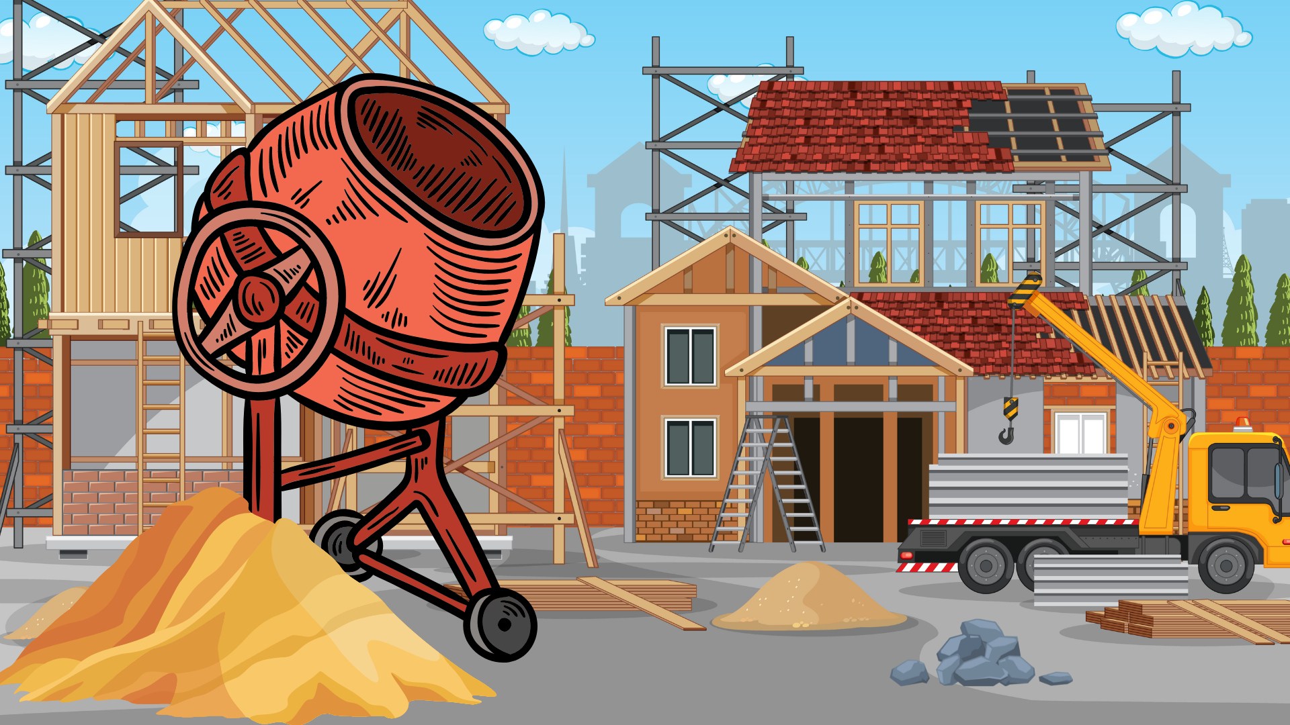

Slide 3
Quạt có lúc chập lại, xòe vừa phải, có lúc lại xòe rộng giúp em liên tưởng đến hình ảnh gì?
Quạt cho ta hình ảnh của góc với các số đo góc khác nhau.

Slide 4
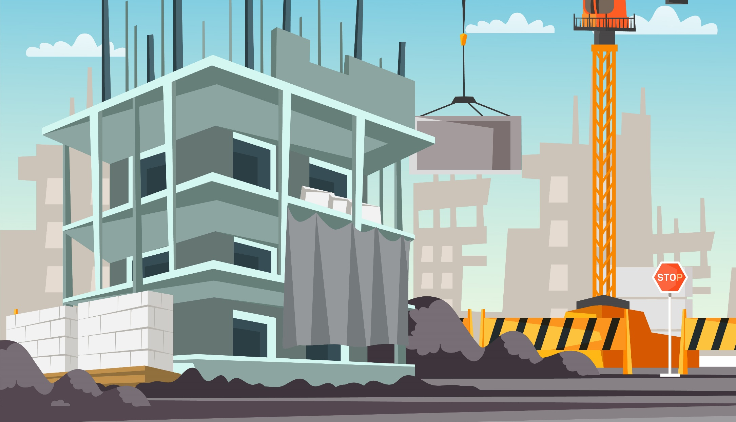
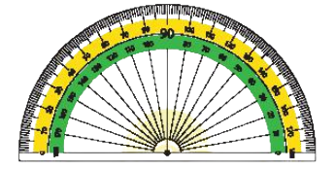
Thứ … ngày … tháng … năm …

Slide 5
Yêu cầu cần đạt
- Nhận biết được đơn vị đo góc: độ (°)
- Sử dụng được thước đo góc để đo các góc 60°, 90°, 120°, 180°

Slide 7
M
A
a)
Ta thấy góc đỉnh O; cạnh OA, OB bé hơn góc đỉnh P; cạnh PM, PN.
Phải dùng thước đo góc để đo mỗi góc bằng bao nhiêu độ rồi so sánh thì mới biết được!
O
30°
P
B
N
Tớ thấy hai góc này bằng nhau
• Độ là đơn vị đo góc, kí hiệu là °. Chẳng hạn một độ viết là 1°
• Góc đỉnh O, cạnh OA, OB bằng ba mươi độ. Ba mươi độ viết là 30°.

Slide 8
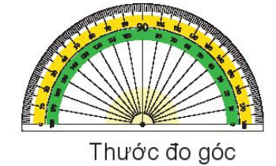
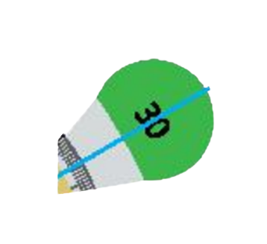
b) Cách đo góc bằng thước đo góc
Đo góc đỉnh O, cạnh OA, OB
Đặt thước đo góc sao cho tâm của thước trùng với đỉnh O của góc; cạnh OB nằm trên đường kính của nửa hình tròn của thước.
Cạnh OA đi qua một vạch trên nửa đường tròn của thước, chẳng hạn vạch ghi số 30, ta được số đo góc đỉnh O; cạnh OA, OB bằng 30°.
A
B

Slide 10
Mình đang có dự án xây một ngôi nhà. Hãy cùng vượt qua các nhiệm vụ để giúp mình thực hiện dự án nhé!

Slide 11
NHIỆM VỤ 1
NHIỆM VỤ 1

Slide 12
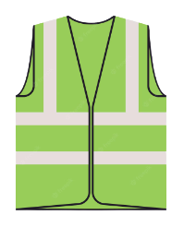
1. Quan sát thước đo góc rồi nêu số đo của mỗi góc (theo mẫu).
70°
90°
180°
120°

Slide 13
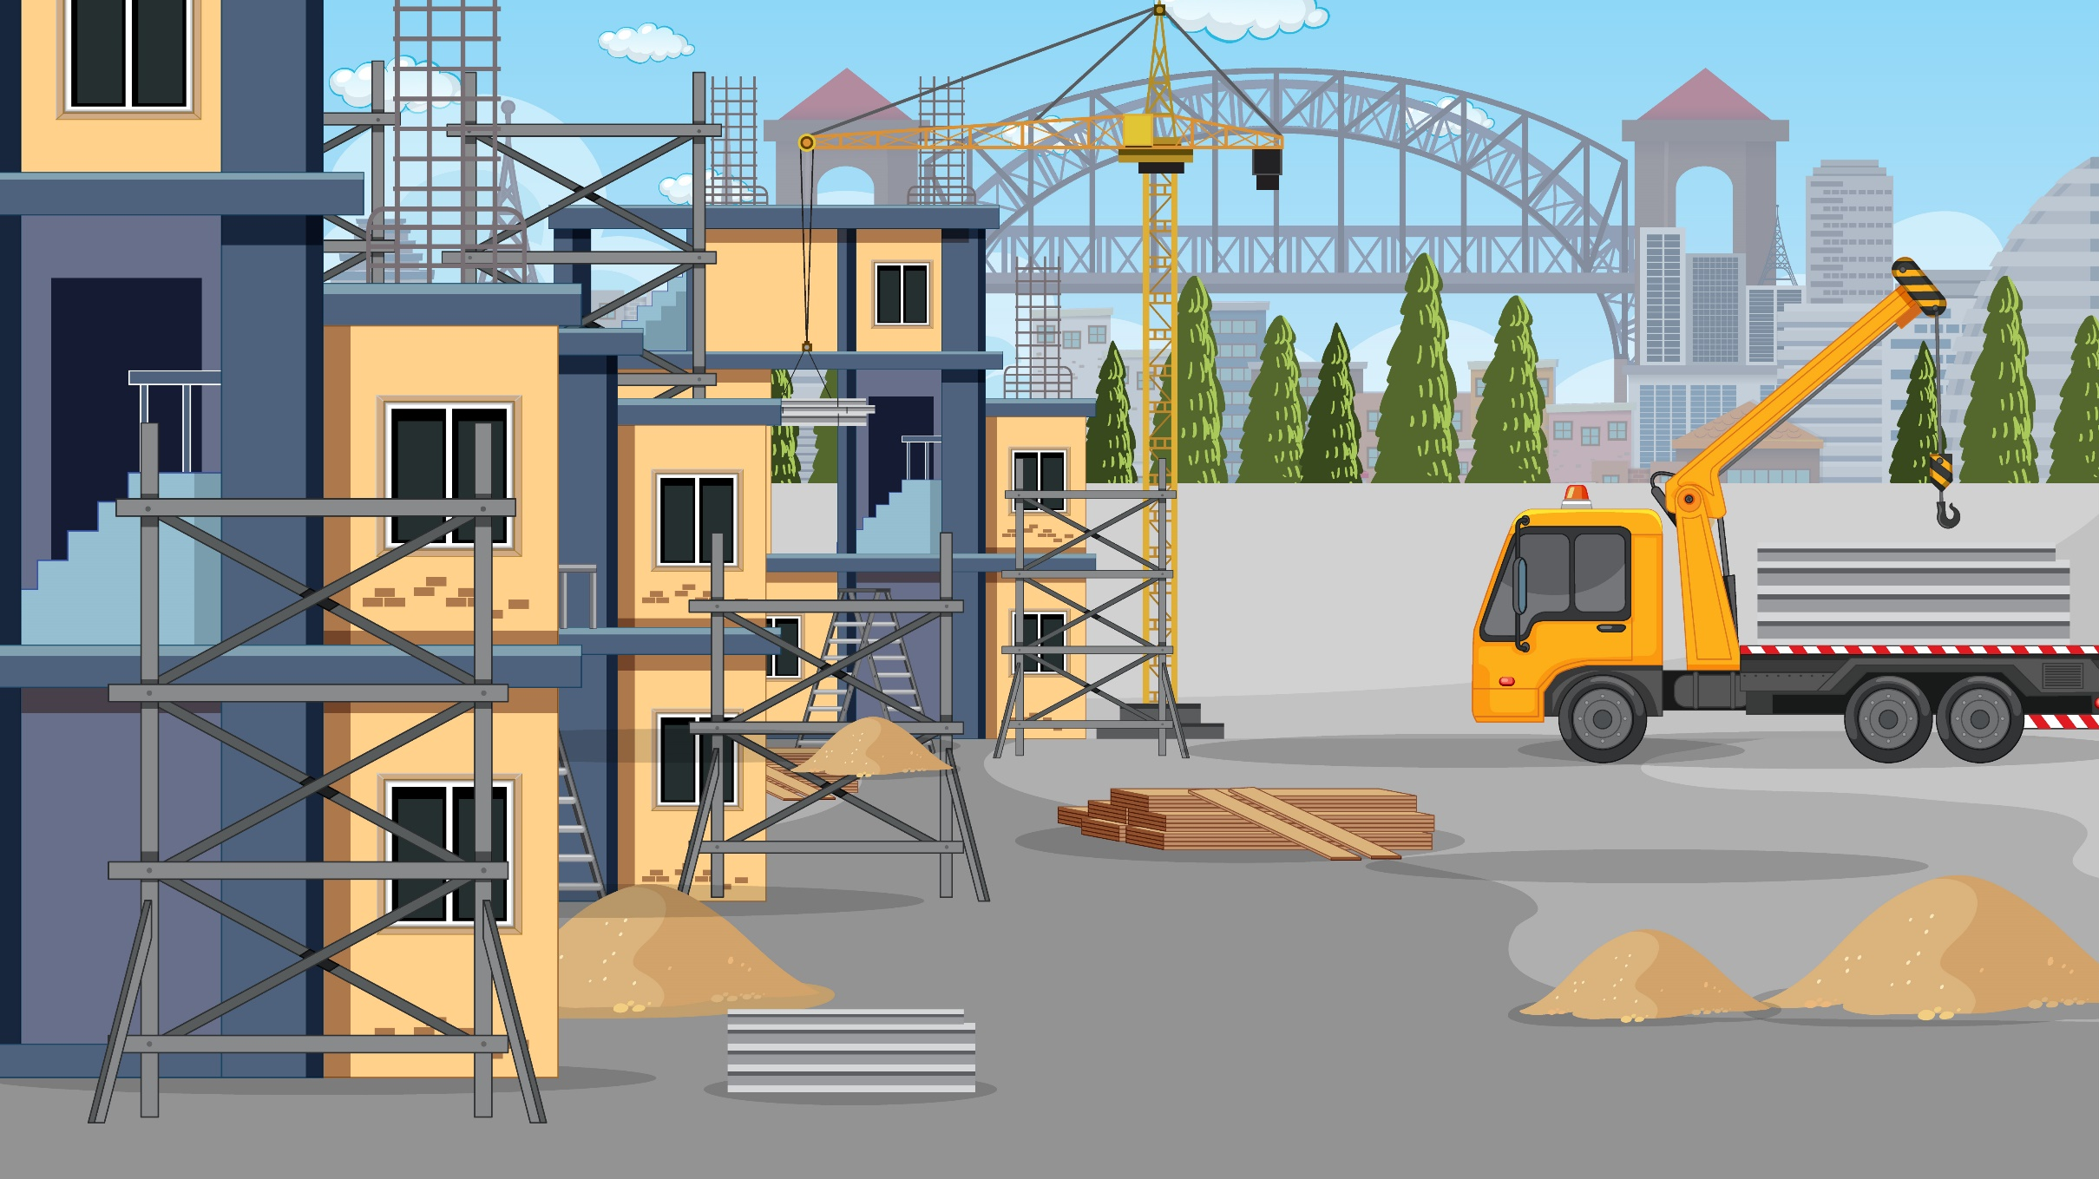
Chúng ta đã có có đủ đồ bảo hộ để mặc khi xây nhà. Tiếp tục cố gắng các bạn nhé!

Slide 14
Nhiệm vụ 2
Nhiệm vụ 2

Slide 15
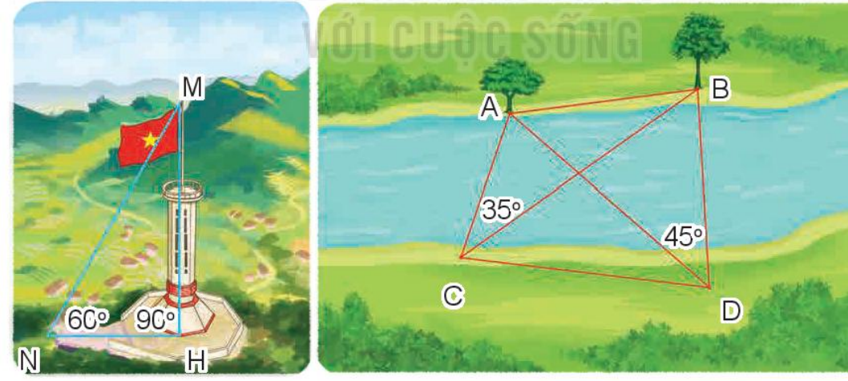
2
Quan sát tranh rồi nêu số đo các góc sau:
góc đỉnh N; cạnh NM, NH bằng , góc đỉnh H; cạnh HM, HN bằng
góc đỉnh C; cạnh CA, CB bằng , góc đỉnh D; cạnh DA, DB bằng
90°
60°
?
?
35°
?
45°
?

Slide 16
Đội của mình đã đủ các thành viên rồi. Cảm ơn các bạn nhé!

Slide 17
Củng cố
Củng cố

Slide 19
Đơn vị đo góc là gì?
Câu 1:
Câu 1:
Đáp án: Độ (°)

Slide 20
Góc vuông là góc bao nhiêu độ?
Câu 2:
Câu 2:
Đáp án: 90°

Slide 21
GV GHI DẶN DÒ Ở ĐÂY.
GV GHI DẶN DÒ Ở ĐÂY.
GV GHI DẶN DÒ Ở ĐÂY.
GV GHI DẶN DÒ Ở ĐÂY.

Slide 22
Chúng ta sẽ tiếp tục dự án xây nhà vào buổi học hôm sau nhé!

